Slide 1

Max Weber
Principales aportes
Dra. Juana E. Suárez Conejero
Algunas ideas han sido tomadas de: http://www.alcoberro.info/V1/Weber.pdf

Slide 2
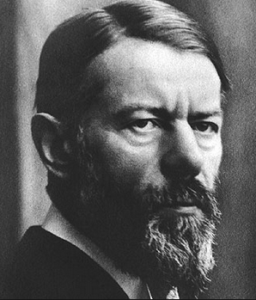
Max Weber
21 de abril de 1864 - 14 de junio de 1920
Conoció dos guerras nacionales (1866 y 1870), una guerra mundial
(1914-1918) y tres revoluciones (las de 1905 y 1917 en Rusia y 1918 en
Alemania).
Su disección de la sociedad burguesa es una consecuencia de su conocimiento vivo de la historia y de su experiencia inmediata.

Slide 3
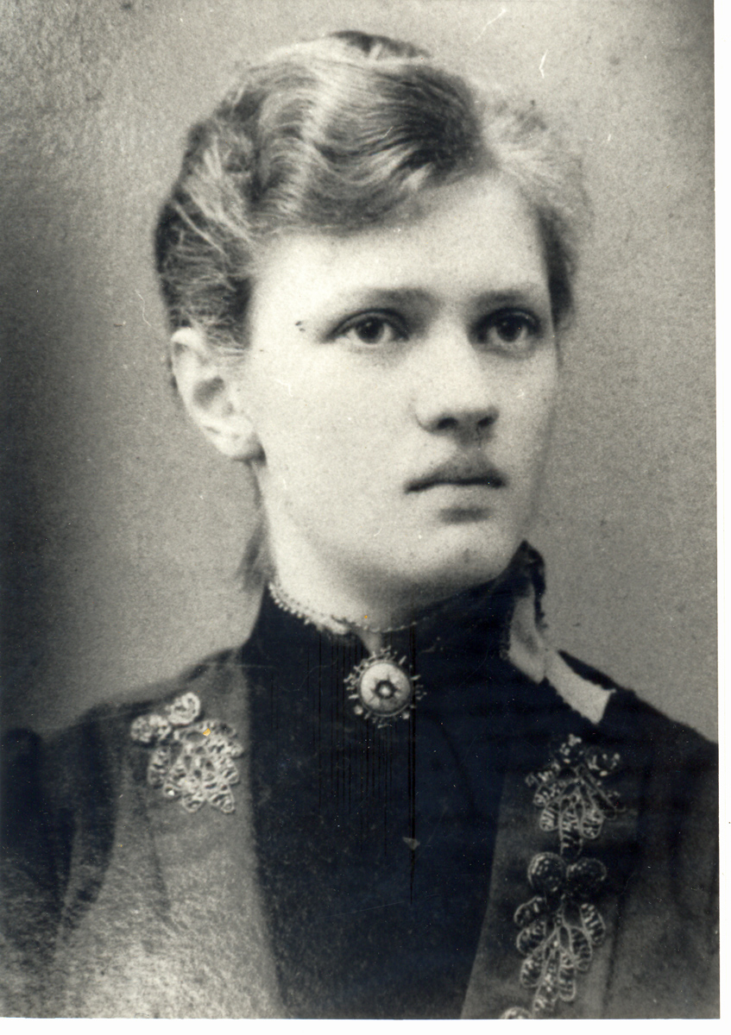
Marianne Schnitger
1870, Alemania
1954, Alemania
Cargos ocupados: Diputada Partido: Partido Democrático Alemán

Slide 4
LAS FUENTES DEL PENSAMIENTO WEBERIANO
«La honestidad de un intelectual puede medirse por su actitud frente a Marx y
Nietzsche (...) El mundo en que existimos intelectualmente nosotros mismos
es en gran parte un mundo formado por Marx y Nietzsche»
WEBER a Spengler, febrero 1920

Slide 5
LAS FUENTES DEL PENSAMIENTO WEBERIANO
MARX
El análisis del capitalismo y de la burocratización, y la cosificación de las relaciones humanas las toma Weber de Marx, a partir de la crítica.
WEBER no acepta la hipótesis central del marxismo: la primacía del factor económico para explicar el capitalismo.
Para Weber el triunfo del capitalismo no se debe no a la plusvalía, sino a la eficiencia social de los valores de la ética protestante, que hizo del trabajo un estilo de vida.

Slide 6
LAS FUENTES DEL PENSAMIENTO WEBERIANO
NIETZSCHE
WEBER retoma el lugar central que ocupan los valores como fundadores de la conciencia social que es, a la vez, la conciencia moral.
Nietzsche muestra a WEBER que los valores no son eternos y que dependen del contexto histórico. También Weber toma de Nietzsche la utilidad de los
valores para fundar estilos de vida, para comprender cómo funciona y como se articula una acción social.
Lo fundamental para WEBER es comprender la influencia de los valores sobre la vida y las sociedades. Para Weber los valores son racionales, incluso más racionales que los intereses económicos.

Slide 7
LA SOCIOLOGÍA DE LA ACCIÓN
«La sociología interpretativa o comprensiva considera al individuo y su acción como su unidad básica. Como su átomo, si puedo permitirme emplear excepcionalmente esta discutible comparación. Desde esta perspectiva, el individuo constituye también el límite superior y es el único depositario de una conducta significativa…».
Lo cual nos lleva a dos conceptos:
«actor socializado» y «acción instituida»

Slide 8
EL ACTOR SOCIALIZADO
«Actor socializado» sugiere que el individuo forma parte de una
serie de redes de relaciones sociales, fuera de las cuales no puede ser
comprendido.
El punto de vista del «actor socializado», es decir, la
comprensión que los propios actores tienen de su propia función es
sociológicamente fundamental para Weber.
Esos actores, organizados, son la base de toda acción social.

Slide 9
LA JERARQUIZACIÓN DE LOS ACTORES
ANÁLISIS TRIDIMENSIONAL
Clases sociales: Para Weber las clases son únicamente una de las
formas de la estratificación social, atendiendo a las condiciones de vida
material, y no constituyen un grupo consciente de su propia unidad más allá de
ciertas condiciones de vida.
Grupos de estatus: Se distinguen por su modo de consumo y por sus
prácticas sociales diferenciadas que dependen a la vez de elementos objetivos
(nacimiento, profesión, nivel educativo) y de otros puramente subjetivos
(consideración, reputación...).
Partidos políticos: Expresan y unifican en forma institucional
intereses económicos y estatus sociales comunes, aunque su creación puede
fundamentarse también en otros intereses (religiosos, éticos, etc...).

Slide 10
LA ACCIÓN INSTITUIDA
Es algo más que la pura “elección racional” del supuesto individualismo
metodológico.
Para Weber, la elección de los valores, que incumbe al individuo, se refiere
implícitamente a su “grupo de estatus”. Promocionar, o no, determinados
valores depende de un grupo que siempre es institucional.
La elección de valores de los individuos es social, por eso Weber habla de un actor socializado y de una acción instituida, elaborada en instituciones que
de por sí son jerárquicas.
Para Weber la conformidad o disconformidad con respeto a una regla constituye al individuo. Actuar o no según la regla equivale a ser instituido
por ella.

Slide 11
LA TEORÍA DE LA ACCIÓN
Acción tradicional
Acción racional
con respecto a los fines
con respecto a los valores

Slide 12
LA FORMACIÓN DEL CAPITALISMO
A diferencia de Marx, WEBER no se interesa por el capitalismo en oposición a
una (hipotética) sociedad socialista, sino como expresión de la especificidad del
mundo occidental y de la racionalidad moderna. Para ambos el capitalismo es
un hecho determinante en el destino del hombre.
WEBER no ve una causalidad económica determinante en la historia, sino una sincronía de elementos, religiosos, económicos, éticos... que al entrecruzarse en un determinado momento dan origen a una determinada racionalidad capitalista.

Slide 13
LA FORMACIÓN DEL CAPITALISMO
Lo que le importa a Weber es explicar la «mentalidad económica», capaz
de elaborar el “ideal tipo” capitalista, cuando la creación de riqueza se
convierte en un imperativo moral.
Hay un momento en la época de Lutero, en que la palabra alemana “Beruf” (“vocación”) pierde su sentido religioso y se convierte en “profesión” o, mejor incluso, en una mezcla de ambas: “vocación” y “profesión”.
La vocación (ética, religiosa) y el oficio (actividad económica) se
confunden como medios a través de los cuales se expresa –y se agradece– la
bendición de Dios y se realiza el destino de los humanos.

Slide 14
LA FORMACIÓN DEL CAPITALISMO
«Según la voluntad inequívocamente revelada de Dios, lo
que sirve para aumentar Su gloria no es el ocio, ni el
goce, sino el obrar; por lo tanto, el primero y principal de
todos los pecados es la dilapidación del tiempo: la
duración de la vida es demasiado breve y preciosa para
“afianzar” nuestro destino. Perder el tiempo en vida social,
en cotilleo, en lujos, incluso dedicar al sueño más tiempo
del indispensable para la salud –de seis a ocho horas,
como máximo– es absolutamente condenable desee el
punto de vista moral. Todavía no se lee, como en Franklin
“el tiempo es dinero”, pero el principio tiene ya vigencia en
el orden espiritual; el tiempo es infinitamente valioso,
puesto que toda hora perdida es una hora que se roba al
trabajo en servicio de la gloria de Dios».

Slide 15
SOCIOLOGÍA DE LA RELIGIÓN
Lo primero que conviene dejar claro es que, para WEBER, la religión no puede
ser rechazada como si se tratara de algo irracional. Incluso la magia de antaño, que luchó contra la racionalización, fue racional en su momento.
Para Weber si la racionalidad y la irracionalidad existen conjuntamente en el seno de las religiones es porque el comportamiento religioso es, también, un tipo de acción social.

Slide 16
SOCIOLOGÍA DE LA RELIGIÓN
Weber muestra cómo en la modernidad se produce una oposición progresiva de la esfera religiosa respeto a otras esferas de valor.
La religión deja de impregnar la economía, la política y la ciencia y se abre una creciente diferencia entre estos órdenes y el la esfera religiosa, hasta constituirse dos grupos de fuerzas progresivamente desvinculadas de ella: las de la actividad racional (economía y política) y las que pertenecen al nivel de lo irracional (estética y erótica).

Slide 17
SOCIOLOGÍA DE LA RELIGIÓN
Las religiones tradicionales eran capaces de conferir al contenido de los valores
culturales la dignidad de imperativos éticos incondicionales.
Pero hoy las prácticas religiosas pertenecen al ámbito de lo privado. Las teodiceas y las promesas de salvación se substituyen por una ética individual.
Mientras que la religión podía definirse como una forma de acción colectiva portadora de sentido, en cambio la «intelectualización» está en el origen del «desencantamiento del mundo».
Para Weber la religión inserta lo extraordinario en la vida ordinaria.

Slide 18
DOMINACIÓN Y ACCIÓN POLÍTICA
«En última instancia –dice WEBER– sólo se puede definir el
Estado moderno, sociológicamente, partiendo de su medio
específico, propio de él así como de toda federación política: me
refiero a la violencia física. … Si sólo existieran estructuras políticas
que no aplicasen la fuerza como medio, entonces habría desaparecido
el concepto de “Estado”, dando lugar a lo que solemos llamar “anarquía”
en el sentido estricto de la palabra. Por supuesto, la fuerza no es
el único medio del Estado ni su único recurso, no cabe duda, pero sí su
medio más específico. En nuestra época, precisamente, el
Estado tiene una estrecha relación con la violencia. Las
diversas instituciones del pasado –empezando por la
familia–con consideraban la violencia como un medio
absolutamente normal. Hoy, en cambio, deberíamos
formularlo así: el Estado es aquella comunidad humana
que ejerce (con éxito) el monopolio de la violencia física
legítima dentro de un determinado territorio».

Slide 19
DOMINACIÓN Y ACCIÓN POLÍTICA
Lo que caracteriza al Estado moderno es que no usa la violencia al modo brutal de los Estados antiguos; más bien al contrario ha conseguido hacerse indispensable en la vida de los humanos, convirtiéndose en la fuente única de legitimación, gestionando servicios, etc.
Lo fascinante de la dominación estatal es que se logra sin una violencia aparente, a través del convencimiento y de mecanismos carismáticos.

Slide 20
DOMINACIÓN Y ACCIÓN POLÍTICA
Que la sumisión no se consiga por una explícita violencia sino por “adhesión” de los individuos no puede explicarse sin acudir a mecanismos de fascinación por el poder, como los que se mueven en el concepto de “servidumbre voluntaria” de La Boétie.
Ello nos lleva a 3 conceptos interrelacionados:
DOMINIO
OBEDIENCIA
LEGITIMIDAD

Slide 21
DOMINACIÓN Y ACCIÓN POLÍTICA
La dominación es una construcción social y, por esto mismo, estudiar los
mecanismos de creación de la obediencia o, por mejor decir, de la docilidad
resulta imprescindible en cualquier teoría sobre el poder.
De aquí que el análisis de las condiciones de producción de la creencia en la legitimidad sea un elemento básico en el trabajo de WEBER.
· Dominación tradicional
· Dominación carismática
· Dominación racional (o legal-racional)

Slide 22
LA BUROCRACIA
Todos los sistemas organizativos eficaces se basan en la burocracia: el Estado,
la empresa e incluso las Iglesias (el sacerdote no deja de ser el burócrata de la
fe). Sin burocracia no hay racionalización, ni sociedad basada en la ley.
La burocracia es para WEBER el pilar fundamental del moderno Estado de
derecho, en la medida que permite diferenciar la esfera político-administrativa
de otras esferas o niveles (la religión, la economía...).
En este sentido cumple un papel racionalizador.
Si la ley es abstracta, impersonal e igualitaria, el burócrata debe ser exactamente así también.
El burócrata es el instrumento eficaz de la ley.

Slide 23
APORTES METODOLÓGICOS
WEBER en la famosa primera frase de ECONOMÍA Y SOCIEDAD, define la
sociología como: «... una ciencia que se propone comprender por
interpretación [deutend verstehen] la actividad social, y a partir de ahí explicar causalmente [ursächlich erklären] su desarrollo y sus efectos».
De aquí se derivan las tres etapas del método weberiano: comprensión,
interpretación y explicación.
Estas no han de considerarse una detrás de otra, sino como formas de análisis convergentes de la realidad social, sin que quepa considerar a una “superior” a la otra.

Slide 24
APORTES METODOLÓGICOS
«Interpretar» la acción social llega a ser posible mediante la construcción de
“ideales tipo” [Idealtipen].
Un “ideal tipo” es una construcción abstracta, de estatuto provisional, susceptible de ordenar el caos, la infinita diversidad de lo real. No expresan “la” verdad, que en tanto que concepto substancial es un ideal vano, sino uno de sus aspectos, a través de acentuar los rasgos cualitativos de una realidad.
«Se obtiene un “ideal tipo” al acentuar unilateralmente uno o varios puntos de vista y encadenar una multiplicidad de fenómenos aislados –difusos y discretos – que se encuentran en mayor o menor número y que se ordenan según los precedentes puntos de vista elegidos unilateralmente para formar un cuadro de pensamiento homogéneo».

Slide 25
4 CONSTANTES EN EL PENSAMIENTO DE WEBER
1 . LA ESPECIFICIDAD DEL RACIONALISMO OCCIDENTAL:
La modernidad para Weber está vinculada a dos principios: la «racionalización» y al «desencantamiento del mundo».
Esos dos principios de acción social se expresan de una forma especialmente significativa en la organización capitalista del trabajo y en el Estado burocrático moderno.
Y para explicar la modernidad, Weber vincula formas económicas, estructuras sociales e instituciones políticas.

Slide 26
4 CONSTANTES EN EL PENSAMIENTO DE WEBER
2. EL ORDEN DE LA CONDUCTA Y LA CONSTRUCCIÓN DE UN
“ORDEN VITAL” [LEBENSORDNUNG]
Un segundo gran tema weberiano es el de la construcción del “ethos” de los individuos, del orden normativo interiorizado, que le da forma a sus conductas.
Para WEBER ese “ethos” no es algo limitado a las ideas, sino que tiene consecuencias sociales.
Mecanismos subjetivos y objetivos no sólo no resultan contradictorios, sino que se necesitan, y se explican,
mutuamente.

Slide 27
4 CONSTANTES EN EL PENSAMIENTO DE WEBER
3.- LA TENSIÓN ENTRE RACIONALIDAD E IRRACIONALIDAD
Una parte básica de los estudios históricos weberianos está orientada a mostrar cómo lo racional emerge de lo irracional, de manera que no resulta posible mantener una escisión entre ambos niveles; de hecho ni siquiera una pueden ser nítidamente diferenciados.
Recordemos que para WEBER ha habido un capitalismo “no
racional” (el de las ciudades de la Edad Media), en oposición al capitalismo
racional, orientado por el mercado y por la racionalidad calvinista.
Eso no significa que la obra Weberiana pueda tacharse de irracional, sino que nos muestra lo extraordinariamente complejo, e incluso lo ambivalente, de la noción misma de racionalidad.

Slide 28
4 CONSTANTES EN EL PENSAMIENTO DE WEBER
4.- LA INFLUENCIA DE LAS DISPOSICIONES ÉTICAS
La burguesía, además de ser un sistema económico, o una clase social con una serie de derechos jurídicos es un “ethos”, en ruptura con los principios tradicionales; centrada en la conciencia profesional y que sitúa el trabajo como valor central que da sentido a la vida.
A través de la educación este “ethos” se acabará extendiendo a otros grupos sociales, incluidos los obreros, para convertirse en una especie de sentido común de las sociedades occidentales.

Slide 29
CONCLUYENDO

Slide 30
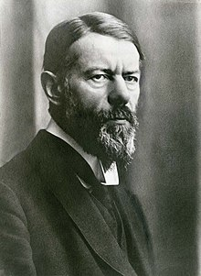
Weber – Grandes postulados
La subjetividad de la teoría social
Las ciencias sociales no podrán llegar a ser ciencias exactas, dado que los principios sobre los que se sustentan son humanos, por tanto, son subjetivos en vez de objetivos.

Slide 31
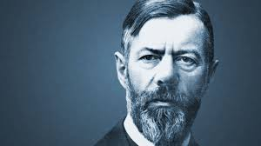
Weber – Grandes postulados
La racionalidad de la comprensión
La comprensión hermenéutica es un paso indispensable en la investigación, pero toda ciencia aspira a la explicación; por tanto, la comprensión hermenéutica debe conllevar la formación de conceptos y la construcción y verificación de enunciados causales.

Slide 32
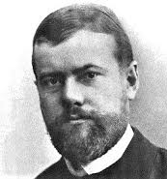
Weber – Grandes postulados
El reconocimiento del papel del actor
Weber consideró que el objeto de las ciencias sociales era la acción social, entendida como: una acción donde el sentido está referido a la conducta de otros, orientándose por ésta para su desarrollo.

Slide 33
Max Weber
Principales aportes
MUCHAS GRACIAS

